Slide 1
Zasady dotyczące wspierania rewitalizacji w ramach programu regionalnego Fundusze Europejskie dla Pomorza 2021-2027
Malbork, 2 sierpnia 2024 r.

Slide 2
Kontekst strategiczny realizacji projektów rewitalizacyjnych
Krajowa Strategia Rozwoju Regionalnego 2030
Cel 1. Zwiększenie spójności rozwoju kraju w wymiarze społecznym, gospodarczym, środowiskowym i przestrzennym
Cel 1.4. Przeciwdziałanie kryzysom na obszarach zdegradowanych
Krajowa Polityka Miejska 2023 (KPM 2023)
Cel 3. Odbudowa zdolności do rozwoju poprzez rewitalizację zdegradowanych społecznie, ekonomicznie i fizycznie obszarów miejskich.
Strategia Rozwoju Województwa Pomorskiego 2030
Cel operacyjny 2.3. Przestrzeń wysokiej jakości

Slide 3
Najważniejsze uwarunkowania realizacji projektów rewitalizacyjnych
Rozporządzenie Parlamentu Europejskiego i Rady o wspólnych przepisach.. (UE) 2021/1060 – art.28 i 29
Umowa Partnerstwa dla realizacji polityki spójności 2021-2027 w Polsce
Cel 5. Europa bliżej obywateli - Zwiększenie wpływu wspólnot lokalnych na kształt działań nakierowanych na rozwój terytoriów i rozwiązywanie ich specyficznych problemów w oparciu o endogeniczne potencjały.
Ustawa wdrożeniowa o zasadach realizacji zadań finansowanych ze środków europejskich w perspektywie finansowej 2021-2027 - art. 36
Ustawa o rewitalizacji z dnia 9 października 2015 r.
Fundusze Europejskie dla Pomorza 2021 -2027
Szczegółowy Opis Priorytetów FEP 2021 - 2027
Kryteria wyboru projektów
Regulamin wyboru projektów

Slide 4
Najważniejsze uwarunkowania realizacji projektów rewitalizacyjnych w województwie pomorskim
Uchwała Nr 888/6/24 Zarządu Województwa Pomorskiego z dnia 11 lipca br. przyjmująca pakiet dokumentów dotyczących procesu wsparcia projektów rewitalizacyjnych
Zasady dotyczące wspierania rewitalizacji w ramach programu regionalnego Fundusze Europejskie dla Pomorza 2021-2027 - Załącznik 1.
Załącznik 1.1.
Schemat procedury wdrażania projektów
Załącznik 1.3.
Metodyka podziału alokacji dla Gmin
Załącznik 1.2.
Warianty realizacji pakietu projektów
Załącznik 1.4.
Lista projektów
W dalszej kolejności zostanie przyjęta procedura opiniowania GPR

Slide 5
Zasady dotyczące wspierania rewitalizacji w ramach programu regionalnego Fundusze Europejskie dla Pomorza 2021-2027
W województwie pomorskim rewitalizacja jest wspierana ze środków europejskich od prawie 20 lat. Od początku jej istotę stanowiły prowadzone w sposób kompleksowy zintegrowane działania realizowane wyłącznie w miastach
na rzecz lokalnej społeczności, przestrzeni i gospodarki
Zakres interwencji w ramach FEP 2021-2027 będzie skierowany na rzecz rewitalizacji zdegradowanych obszarów w miastach i jest kontynuacją rozwiązań
przyjętych w poprzednich okresach programowania
Wdrażanie projektów oparte będzie o proces uzgadniania Pakietu Projektów Rewitalizacyjnych pomiędzy miastami, a Zespołem ds. rewitalizacji funkcjonującym w strukturach SWP
Uzgodnione mogą zostać tylko projekty wynikające z GPR, wyłącznie gdy GPR będzie pełnić funkcję Strategii IIT (artykuł 36 ustawy wdrożeniowej) , posiadać właściwe cechy i możliwe do sfinansowania w ramach FEP 2021-2027

Slide 6
GPR pełni funkcję Strategii IIT * tj. posiada następujące elementy:
Zasady dotyczące wspierania rewitalizacji w ramach programu regionalnego Fundusze Europejskie dla Pomorza 2021-2027
Syntezę diagnozy obszaru realizacji Strategii IIT wraz z analizą problemów, potrzeb i potencjałów rozwojowych, w tym wzajemnych powiązań gospodarczych, społecznych i środowiskowych
Cele, jakie mają być zrealizowane w ramach Strategii IIT ze wskazaniem podejścia zintegrowanego, oczekiwanych wskaźników rezultatu i produktu powiązanych z programem
Listę projektów realizujących cele, o których mowa powyżej wraz z informacją na temat sposobu ich wyboru oraz powiązań z innymi projektami.
Lista obejmować powinna planowane do objęcia wsparciem w ramach środków przeznaczonych na rewitalizację w FEP 2021-2027 podstawowe przedsięwzięcia wynikające z programu rewitalizacji, o której mowa w art. 15 ust. 1 pkt 5 ustawy o rewitalizacji. Lista podlega uzgodnieniu z Zespołem
* art. 36 ust. 8 ustawy wdrożeniowej

Slide 7
GPR pełni funkcję Strategii IIT tj. posiada następujące elementy:
Opis aktywnego procesu zaangażowania partnerów na etapie:
opracowania GPR
realizacji GPR
monitorowania i oceny GPR
Jako partnerów należy rozumieć:
partnerów gospodarczych i społecznych
podmioty reprezentujące społeczeństwo obywatelskie tj. szeroko rozumiany sektor organizacji pozarządowych, podmioty działające na rzecz ochrony środowiska, podmioty odpowiedzialne za promowanie włączenia społecznego, praw podstawowych, praw osób z niepełnosprawnościami, równości płci i niedyskryminacji

Slide 8
Cechy GPR
Art. 2. 1. ustawy o rewitalizacji
Rewitalizacja stanowi proces wyprowadzania ze stanu kryzysowego obszarów zdegradowanych, prowadzony w sposób kompleksowy, poprzez zintegrowane działania na rzecz lokalnej społeczności, przestrzeni i gospodarki, skoncentrowane terytorialnie, prowadzone przez interesariuszy rewitalizacji na podstawie gminnego programu rewitalizacji.

Slide 9
Zasady dotyczące wspierania rewitalizacji w ramach programu regionalnego Fundusze Europejskie dla Pomorza 2021-2027 – procedura wdrażania
1
ZAWIADOMIENIE GMIN (MIAST) - ROZPOCZĘCIE PROCESU
IZ zawiadamia Gminy województwa pomorskiego o możliwości przystąpienia do procesu przygotowania projektów rewitalizacyjnych w ramach FEP 2021-2027
2
DEKLARACJE GMIN (MIAST) - Gminy składają w terminie określonym w piśmie. Deklaracje złożone po wyznaczonym terminie nie będą mogły być rozpatrywane
Zainteresowane Gminy składają pisemne Deklaracje. Deklaracja stanowi wymóg przystąpienia do procesu przygotowania projektów w ramach FEP 2021-2027. W Deklaracji Gmina określa, w ramach których Działań dedykowanych rewitalizacji planuje realizację projektów
3
PODZIAŁ ALOKACJI
IZ na podstawie przedłożonych przez wszystkie Gminy Deklaracji dokonuje podziału dostępnej alokacji na poszczególne miasta
4
ROBOCZE UZGODNIENIE LISTY PROJEKTÓW (ZAWARTYCH w GPR)
Następuje w trakcie prac nad przygotowaniem lub aktualizacją GPR. Będzie polegać na negocjacjach pomiędzy Gminą, a Zespołem ds. rewitalizacji i wspólnym wyborze projektów najlepiej wpisujących się w rodzaje działań i cele FEP 2021-2027

Slide 10
5
WNIOSEK WYDANIE OPINII DO GPR
Gmina po przyjęciu GPR przez radę gminy przedkłada dokument do IZ w celu jego zaopiniowania w trybie art. 36 ust. 4 ustawy wdrożeniowej
Podstawą wydania opinii przez IZ jest ocena GPR przez Zespół w zakresie spełnienia wymogów dotyczących elementów Strategii IIT i cech GPR oraz możliwości finansowania projektów ujętych na liście projektów ze środków FEP 2021-2027. Opinia wydawana jest w terminie 60 dni
6
REKOMENDACJA LUB KOREKTA GPR
Ocena GPR zakończona wynikiem pozytywnym skutkuje przedłożeniem ZWP rekomendacji w sprawie wydania pozytywnej opinii dla GPR i zamieszczenia go w Wykazie. Ocena GPR zakończona wynikiem negatywnym skutkuje przedłożeniem ZWP rekomendacji w sprawie wydania opinii negatywnej. W tym przypadku Gmina zobowiązana jest do przekazania korekty programu i złożenia wyjaśnień
7
WPIS DO WYKAZU
Gmina jest zobowiązana do uzyskania wpisu do Wykazu do dnia 30 czerwca 2026 roku
8
PODPISANIE POROZUMIENIA PRZEZ IZ i GMINĘ (MIASTO)
Porozumienie w sprawie finansowania Pakietu Projektów w ramach FEP 2021-2027

Slide 11
9
HARMONOGRAM NABORU
Po zawarciu Porozumienia, nastąpi wpisanie projektów do Harmonogramu naboru wniosków, w oparciu o dane zamieszczone w kartach projektów, które będą załącznikiem do Porozumienia
IZ udostępni wnioskodawcom Regulaminy wyboru projektów dla naborów wniosków o dofinansowanie projektów objętych Porozumieniem
10
WNIOSEK O DOFINANSOWANIE
Wnioskodawcy złożą wnioski o dofinansowanie w terminach zgodnie z zasadami określonymi w Regulaminach
11
OCENA PROJEKTÓW i PODPISANIE UMÓW O DOFINANSOWANIE
IZ dokona oceny wniosków w oparciu o kryteria wyboru projektów zatwierdzone przez KM, ZWP podejmie decyzje ws. wyboru projektów do dofinansowania
Dla wszystkich Działań SZOP dedykowanych rewitalizacji przewiduje się niekonkurencyjny sposób wyboru projektów jako właściwy dla strategicznego podejścia, zgodnie z którym realizowane mogą być wyłącznie projekty uzgodnione przez IZ i ujęte na liście projektów będącej załącznikiem do GPR

Slide 12
Na Pakiet Projektów mogą składać się projekty ubiegające się o dofinansowanie z Działań w ramach następujących Priorytetów FEP 2021-2027:
Priorytet II Fundusze europejskie dla zielonego Pomorza
Działanie 2.4. Efektywność energetyczna – programy rewitalizacji
Priorytet V Fundusze europejskie dla silnego społecznie Pomorza (EFS+)
Działanie 5.12. Aktywne włączenie społeczne – programy rewitalizacji
Priorytet V Fundusze europejskie dla silnego społecznie Pomorza (EFS+)
Działanie 5.19. Usługi społeczne i zdrowotne – programy rewitalizacji
Priorytet VI Fundusze europejskie dla silnego społecznie Pomorza (EFRR+)
Działanie 6.5. Infrastruktura społeczna – programy rewitalizacji
Priorytet VII Fundusze europejskie dla Pomorza bliższego obywatelom
Działanie 7.1. Rewitalizacja zdegradowanych obszarów miejskich
10 mln euro (EFRR)
3 mln euro (EFS)
15 mln euro (EFS)
10 mln euro (EFRR)
45 mln euro (EFRR)

Slide 13
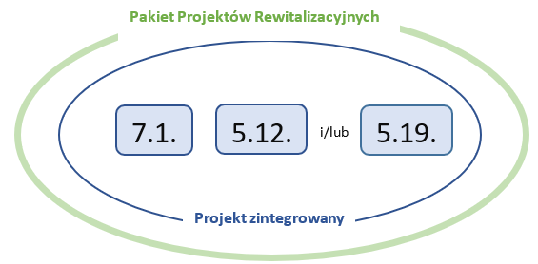
Warianty realizacji Pakietu Projektów Rewitalizacyjnych - Załącznik 1.2
Wybór wariantu przez Gminę powinien uwzględniać specyfikę obszaru rewitalizacji, a zakres interwencji wynikać z przeprowadzonej diagnozy potrzeb i problemów obszaru rewitalizacji.
Wariant 1
Podstawowy wariant składa się z obligatoryjnego projektu zintegrowanego obejmującego co najmniej dwa projekty: infrastrukturalny z Działania 7.1. i społeczny z Działania 5.12. i/lub 5.19.

Slide 14
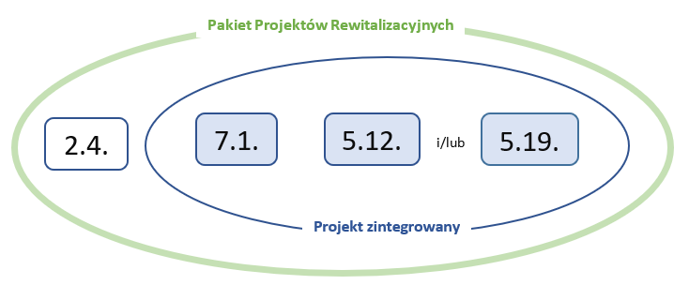
Warianty realizacji Pakietu Projektów Rewitalizacyjnych (cd.)
Wariant 2
Na Pakiet Projektów Rewitalizacyjnych składa się realizowany w sposób zintegrowany:
obligatoryjny projekt infrastrukturalny realizowany z Działania 7.1., współfinansowany z EFRR;
obligatoryjny projekt obejmujący działania społeczne, realizowany z Działania 5.12. i/lub 5.19. współfinansowany ze środków EFS+.
Uzupełniająco w ramach Pakietu Projektów Rewitalizacyjnych możliwa jest realizacja projektu infrastrukturalnego realizowanego z Działania 2.4., współfinansowanego ze środków EFRR.

Slide 15
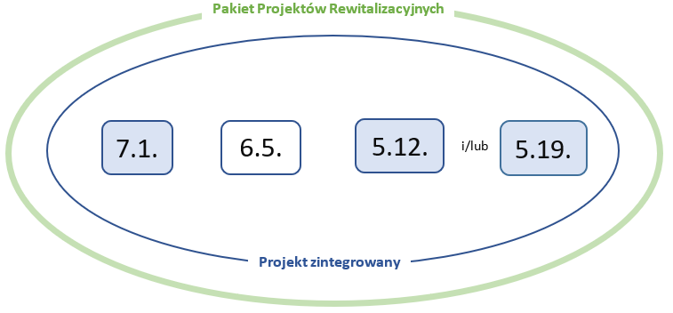
Warianty realizacji Pakietu Projektów Rewitalizacyjnych (cd.)
Wariant 3
Na Pakiet Projektów Rewitalizacyjnych składa się realizowany w sposób zintegrowany:
obligatoryjny projekt infrastrukturalny realizowany z Działania 7.1., współfinansowany z EFRR;
obligatoryjny projekt obejmujący działania społeczne, realizowany z Działania 5.12. i/lub 5.19. współfinansowany ze środków EFS+.
projekt infrastrukturalny realizowany w Działaniu 6.5, współfinansowany ze środków EFRR

Slide 16
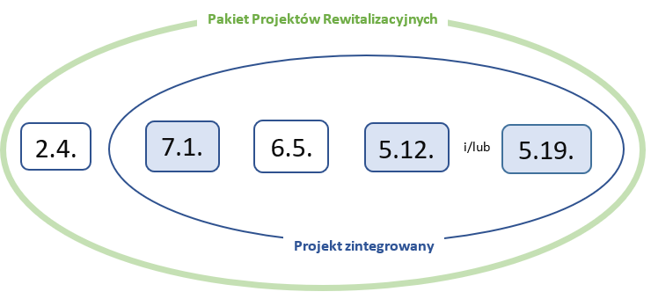
Warianty realizacji Pakietu Projektów Rewitalizacyjnych (cd.)
Wariant 4
Na Pakiet Projektów Rewitalizacyjnych składa się realizowany w sposób zintegrowany:
obligatoryjny projekt infrastrukturalny realizowany z Działania 7.1., współfinansowany z EFRR;
obligatoryjny projekt obejmujący działania społeczne, realizowany z Działania 5.12. i/lub 5.19. współfinansowany ze środków EFS+.
projekt infrastrukturalny realizowany w Działaniu 6.5, współfinansowany ze środków EFRR
Ponadto uzupełniająco w ramach Pakietu Projektów Rewitalizacyjnych możliwa jest realizacja projektu infrastrukturalnego realizowanego z Działania 2.4., współfinansowanego ze środków EFRR.

Slide 17
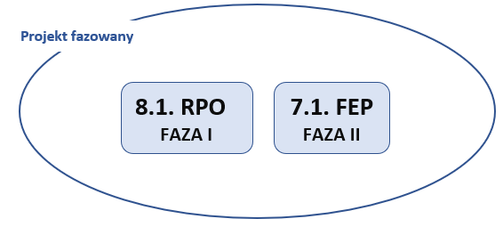
Warianty realizacji Pakietu Projektów Rewitalizacyjnych
Projekt fazowany
W ramach FEP 2021-2027 możliwa będzie kontynuacja inwestycji realizowanych w ramach RPO WP 2014-2020 przez podmioty, które uzyskały zgodę IZ na fazowanie projektu, zgodnie z zapisami SzOOP RPO WP 2014-2020 i SzOP 2021-2027 i które zawarły aneks na Fazę I projektu.
Dofinansowanie dla projektów fazowanych pomniejsza alokację z FEP 2021-2027 na Gminę, wyliczoną do wysokości przyznanej alokacji zgodnie z Metodyką podziału alokacji dla Gmin w ramach FEP 2021-2027

Slide 18
Montaż finansowy projektów rewitalizacyjnych
Maksymalny % poziom dofinansowania UE w projekcie |  | Budżet państwa | Wkład własny
EFRR | 85 % | do 10 % | min 5 %
EFS + | 85 % | 10 % | 5 %

Slide 19
Metodyka podziału alokacji dla Gminy w ramach FEP 2021-2027 - Załącznik 1.3
Podstawą podziału alokacji (EFRR, EFS i BP) będzie kryterium liczby mieszkańców *, przy czym liczba ta:
w wypadku niektórych miast zostanie zwiększona o premię * 20%
* na podstawie danych GUS, stan na koniec grudnia 2023 r.
+20%
miasta tracące funkcje społeczno-gospodarcze Bytów, Chojnice, Lębork, Malbork, Słupsk
gminy miejsko-wiejskie zagrożone trwałą marginalizacją
Czarne, Debrzno, Dzierzgoń, Gniew, Kępice, Miastko, Prabuty
w wypadku miasta Gdańsk zostanie zmniejszona o 20%
-20%
ośrodek o największej liczbie ludności w województwie pomorskim
Gdańsk
Cel: równomierne wsparcie mieszkańców wszystkich obszarów zdegradowanych objętych finansowaniem oraz zmniejszenie dysproporcji w wielkości alokacji pomiędzy ośrodkami największymi i najmniejszymi.
* miasta z premią wskazane w Załącznikach 8 i 9 do Kontraktu Programowego
dla Województwa Pomorskiego

Slide 20
Metodyka podziału alokacji dla Gminy w ramach FEP 2021-2027 - Załącznik 1.3 (cd.)
W poszczególnych Działaniach FEP 2021-2027 algorytm podziału alokacji opierać się będzie na udziale liczby ludności danego miasta (z uwzględnieniem premii lub pomniejszenia) w łącznej liczbie ludności wszystkich miast (z uwzględnieniem premii lub pomniejszenia), które złożą Deklarację.
$$\frac{\text{liczba} \text{ludno}\text{ś}\text{ci} \text{miasta} \text{(}\text{z} \text{uwzgl}\text{ę}\text{dnieniem} ±20\%)}{\text{liczba} \text{ludno}\text{ś}\text{ci} \text{wszystkich} \text{miast} \text{(}\text{z} \text{uwzgl}\text{ę}\text{dnieniem} ±20\%)}∙\text{kwota} \text{alokacji}$$

Slide 21
Metodyka podziału alokacji dla Gminy w ramach FEP 2021-2027 (cd.)
Alokacja przeznaczona na realizację projektów realizowanych w ramach GPR przez Gminy, które złożą Deklarację, może podlegać zmianom w trakcie realizacji FEP 2021-2027.
Gmina nie będzie miała możliwości dokonywania przesunięć środków finansowych pomiędzy kwotami przydzielonymi w ramach alokacji poszczególnych Działań.
W wypadku:
rezygnacji z udziału w procesie uzgadniania Pakietu Projektów w ramach w FEP 2021-2027 przez Gminę,
rezygnacji przez Gminę z realizacji projektu w danym Działaniu,
gdy program rewitalizacji danej Gminy nie uzyska wpisu do Wykazu do dnia 30.06.2026 r.,
Zwolnione środki utworzą rezerwę, o której przeznaczeniu zadecyduje IZ

Slide 22
Lista projektów planowanych do objęcia wsparciem w ramach FEP 2021-2027 obejmująca wybrane przedsięwzięcia podstawowe z GPR - Załącznik 1.4 pkt I

Slide 23
Lista projektów planowanych do objęcia wsparciem w ramach FEP 2021-2027 obejmująca wybrane przedsięwzięcia podstawowe z GPR - Załącznik 1.4 pkt II
Jak dokonano wyboru projektów w celu ujęcia ich w przedmiotowym programie rewitalizacji, w tym wskazanie kryteriów wyboru?
W jaki sposób w proces wyboru projektów zaangażowani byli interesariusze rewitalizacji, partnerzy społeczno-gospodarczy oraz właściwe podmioty?

Slide 24
Lista projektów planowanych do objęcia wsparciem w ramach FEP 2021-2027 obejmująca wybrane przedsięwzięcia podstawowe z GPR - Załącznik 1.4 pkt III

Slide 25
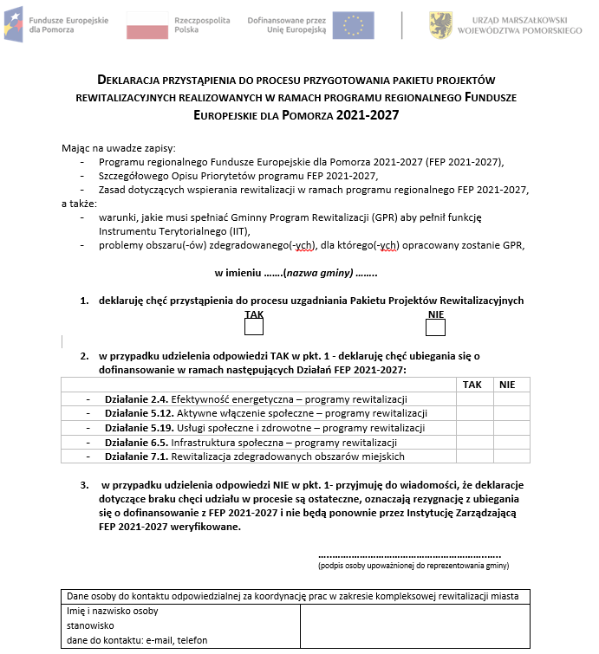

Slide 26
Dziękuję za uwagę

